Slide 1
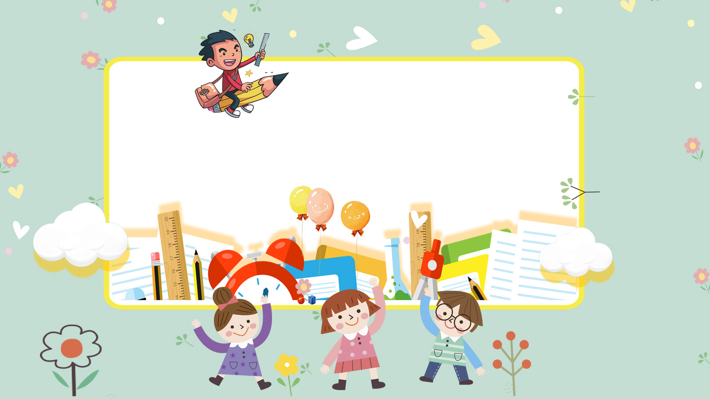
BÀI 12
DANH SÁCH HỌC SINH

Slide 2


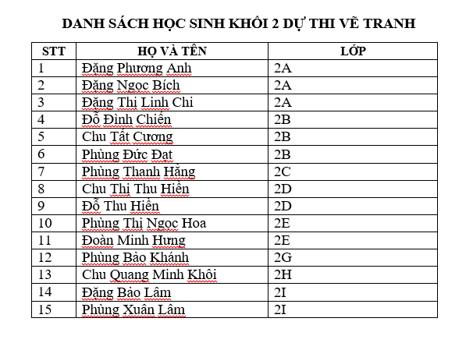
1. Em đã được đọc bản danh sách học sinh nào chưa ?
2. Em biết được thông tin gì khi đọc bản danh sách đó ?

Slide 3

Thứ Tư ngày 13 tháng 10 năm 2021
Tiếng Việt
Tiết 54 + 55 – Bài 12: Danh sách học sinh.

Slide 4
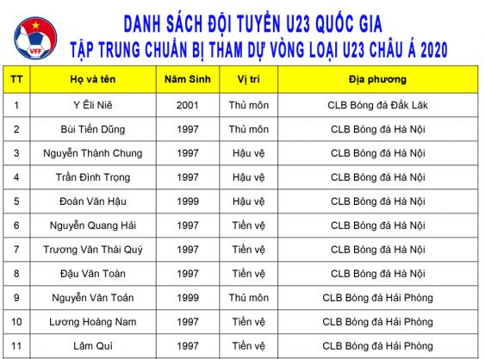
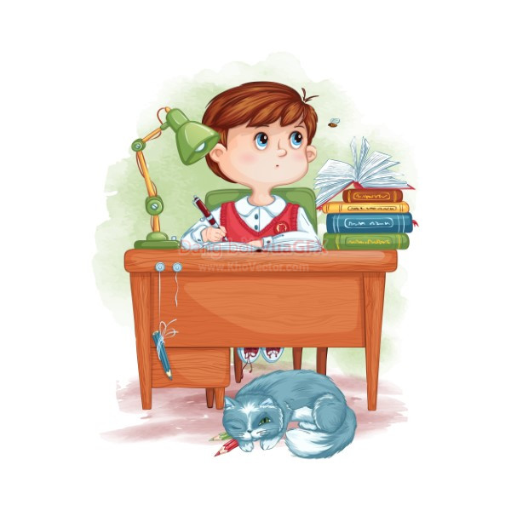

Danh sách: là 1 bản liệt kê tên, thường được sắp xếp vào một bảng.

Slide 5


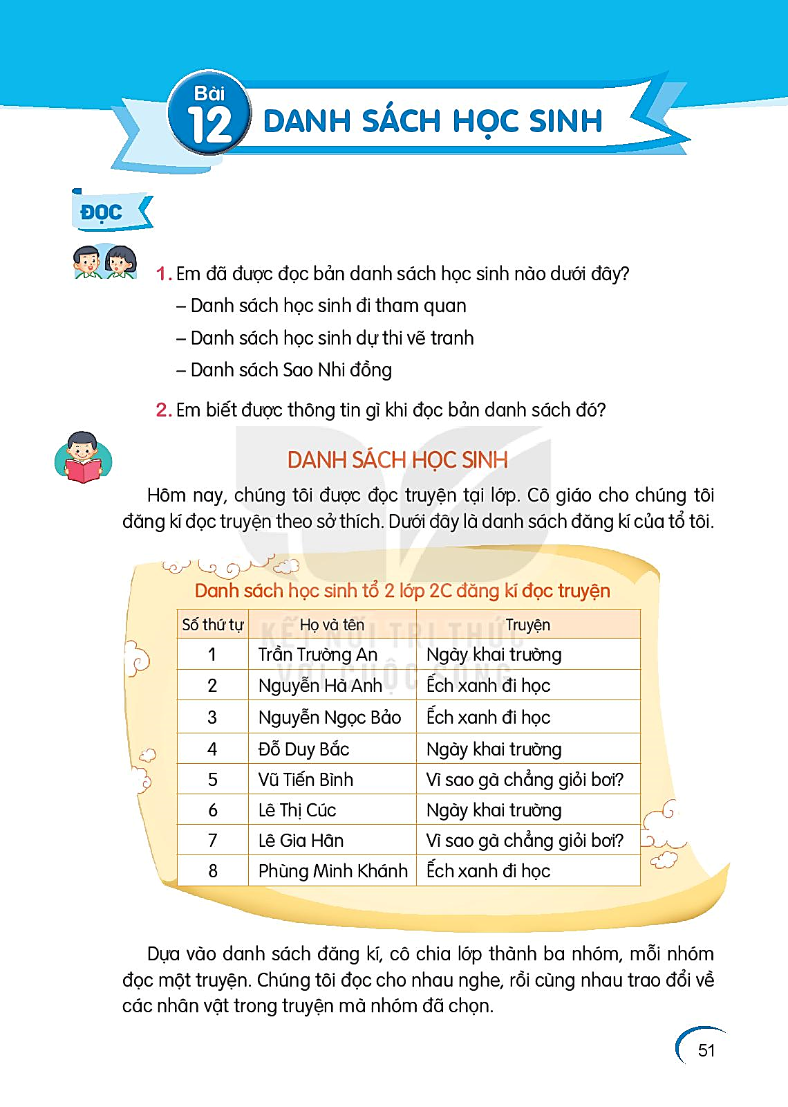
DANH SÁCH HỌC SINH
Hôm nay chúng tôi được đọc truyện tại lớp. Cô giáo cho chúng tôi đăng kí đọc truyện theo sở thích. Dưới đây là danh sách đăng kí của tổ tôi.
Dựa vào danh sách đăng kí, cô chia lớp thành ba nhóm, mỗi nhóm đọc một truyện. Chúng tôi đọc cho nhau nghe, rồi cùng nhau trao đổi về các nhận vật trong truyện mà nhóm đã chọn.

Slide 6


Luyện đọc câu dài
Chúng tôi đọc cho nhau nghe, rồi cùng nhau trao đổi về các nhận vật trong truyện mà nhóm đã chọn.

Slide 7
DANH SÁCH HỌC SINH
Hôm nay chúng tôi được đọc truyện tại lớp. Cô giáo cho chúng tôi đăng kí đọc truyện theo sở thích. Dưới đây là danh sách đăng kí của tổ tôi.
Dựa vào danh sách đăng kí, cô chia lớp thành ba nhóm, mỗi nhóm đọc một truyện. Chúng tôi đọc cho nhau nghe, rồi cùng nhau trao đổi về các nhận vật trong truyện mà nhóm đã chọn.
1
2
3

Slide 8
DANH SÁCH HỌC SINH
Hôm nay chúng tôi được đọc truyện tại lớp. Cô giáo cho chúng tôi đăng kí đọc truyện theo sở thích. Dưới đây là danh sách đăng kí của tổ tôi.
Dựa vào danh sách đăng kí, cô chia lớp thành ba nhóm, mỗi nhóm đọc một truyện. Chúng tôi đọc cho nhau nghe, rồi cùng nhau trao đổi về các nhận vật trong truyện mà nhóm đã chọn.

Slide 9

Trả lời câu hỏi

Slide 10
Cách 1: Đếm tên HS
Cách 2: Nhìn cột số thứ tự
Câu 1: Trong bản danh sách, tổ 2 lớp 2C có bao nhiêu bạn?
Trong bản danh sách, tổ 2 lớp 2C có 8 bạn.

Slide 11
Câu 2: Bạn đứng ở vị trí thứ 6 tên là gì, đăng kí đọc truyện nào?
Bạn đứng ở vị trí thứ 6 tên là Lê Thị Cúc, đăng kí đọc truyện Ngày khai trường.

Slide 12
Câu 3: Những bạn nào đăng kí đọc cùng truyện với bạn ở vị trí số 6?
Những bạn đăng kí đọc cùng truyện với bạn ở vị trí số 6 là:
Trần Trường An và Đỗ Duy Bắc.

Slide 13
Câu 4: Bản danh sách có tác dụng gì ?
A. Nhìn vào danh sách, biết được số lượng học sinh .
B. Theo bảng chữ cái, dễ tìm tên người trong danh sách .
C. Biết được thông tin của từng người .
D. Giúp học thuộc bảng chữ cái nhanh nhất .

Slide 14
DANH SÁCH HỌC SINH
Hôm nay chúng tôi được đọc truyện tại lớp. Cô giáo cho chúng tôi đăng kí đọc truyện theo sở thích. Dưới đây là danh sách đăng kí của tổ tôi.
Dựa vào danh sách đăng kí, cô chia lớp thành ba nhóm, mỗi nhóm đọc một truyện. Chúng tôi đọc cho nhau nghe, rồi cùng nhau trao đổi về các nhận vật trong truyện mà nhóm đã chọn.

Slide 15
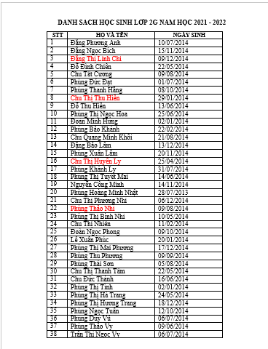

Slide 16



Luyện tập
theo văn bản đọc

Slide 17
1
Tên học sinh trong bản danh sách được sắp xếp như thế nào?
Số thứ tự | Họ và tên | Truyện
1 | Trần Trường An | Ngày khai trường
2 | Nguyễn Hà Anh | Ếch xanh đi học
3 | Nguyễn Ngọc Bảo | Ếch xanh đi học
4 | Đỗ Duy Bắc | Ngày khai trường
5 | Vũ Tiến Bình | Vì sao gà chẳng giỏi bơi
6 | Lê Thị Cúc | Ngày khai trường
7 | Lê Gia Hân | Vì sao gà chẳng giỏi bơi
8 | Phùng Minh Khánh | Ếch xanh đi học
Tên học sinh được sắp xếp theo thứ tự chữ trong bảng chữ cái.

Slide 18

2
Học thuộc bảng chữ cái Tiếng Việt.

Slide 19
TIẾT HỌC KẾT THÚC

